Slide 1

1102 HW2
P
Funny BIG Fibonacci
3/27 MON. 23:59
Assignment

Slide 2
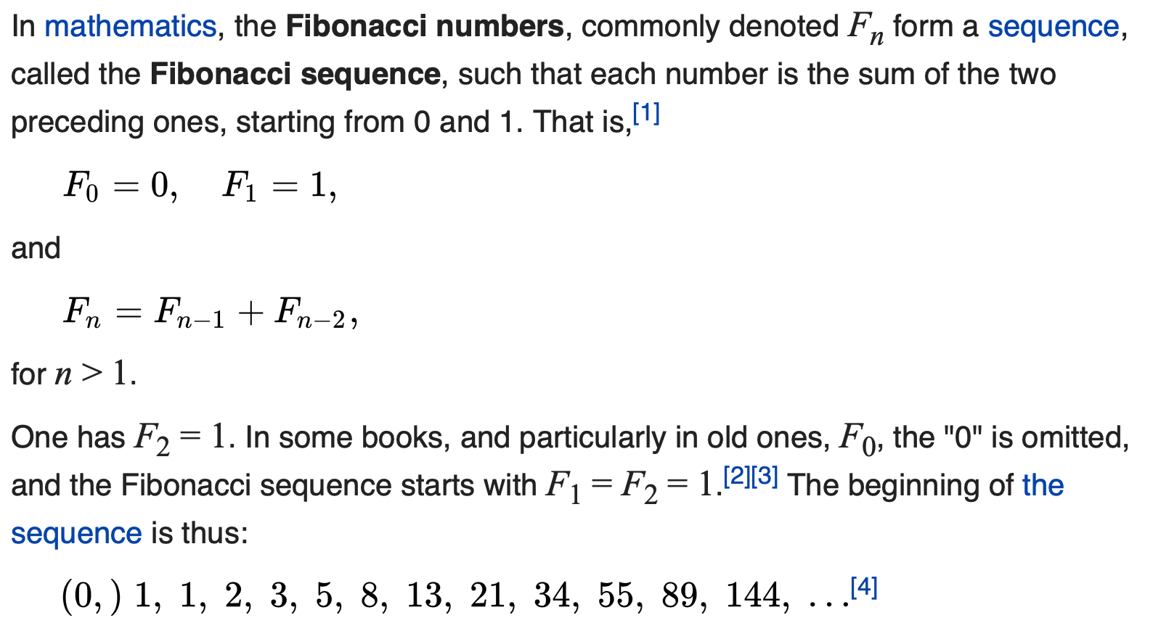
The fibonacci number …
P
在本次作業中，此費氏數列從０開始～
Notes:
這邊我們回歸一下大數的基本定義，跟上一次作業基本上是一樣的

Slide 3
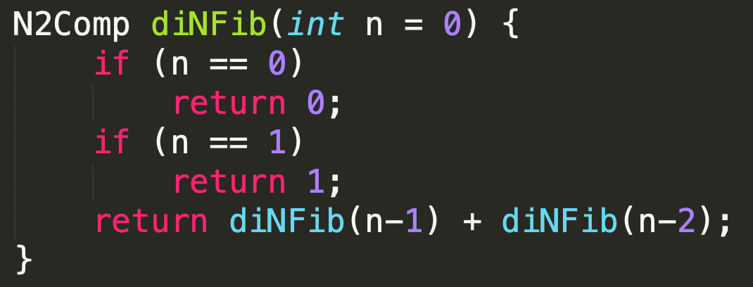
在這邊我們結合了 費氏數列 與 二元數
P
(一個物件包含兩個數字)
在這個新的二元費氏數列中
初始數列中 F(0) 為 (0,0)，F(1) 為 (1,0)
Ｆ(N) 依然是 F(N) = F(N-1)+F(N-2)
可用遞迴實作如下：

Slide 4
不同之處在於， 這個＋重新設計過
P
新的二元數類別為N2Comp，假設前後兩個元素分別為Ｘ與Ｙ，則F(N) = F(N-1)+F(N-2)中的ＸＹ分別是：
F(N).X = F(N-1).X + F(N-2).X
F(N).Y = F(N-1).X + F(N-2).X + F(N-1).Y x F(N-2).Y
所以：
F(0) = 0 , 0
F(1) = 1 , 0
F(2) = 1 , 1
F(3) = 2 , 2
F(4) = 3 , 5
F(5) = 5 , 15
F(6) = 8 , 83
F(7) = 13 , 1258
F(8) = 21 , 104435
F(9) = 34 , 131379264
F(10) = 55 , 13720593435895

Slide 5
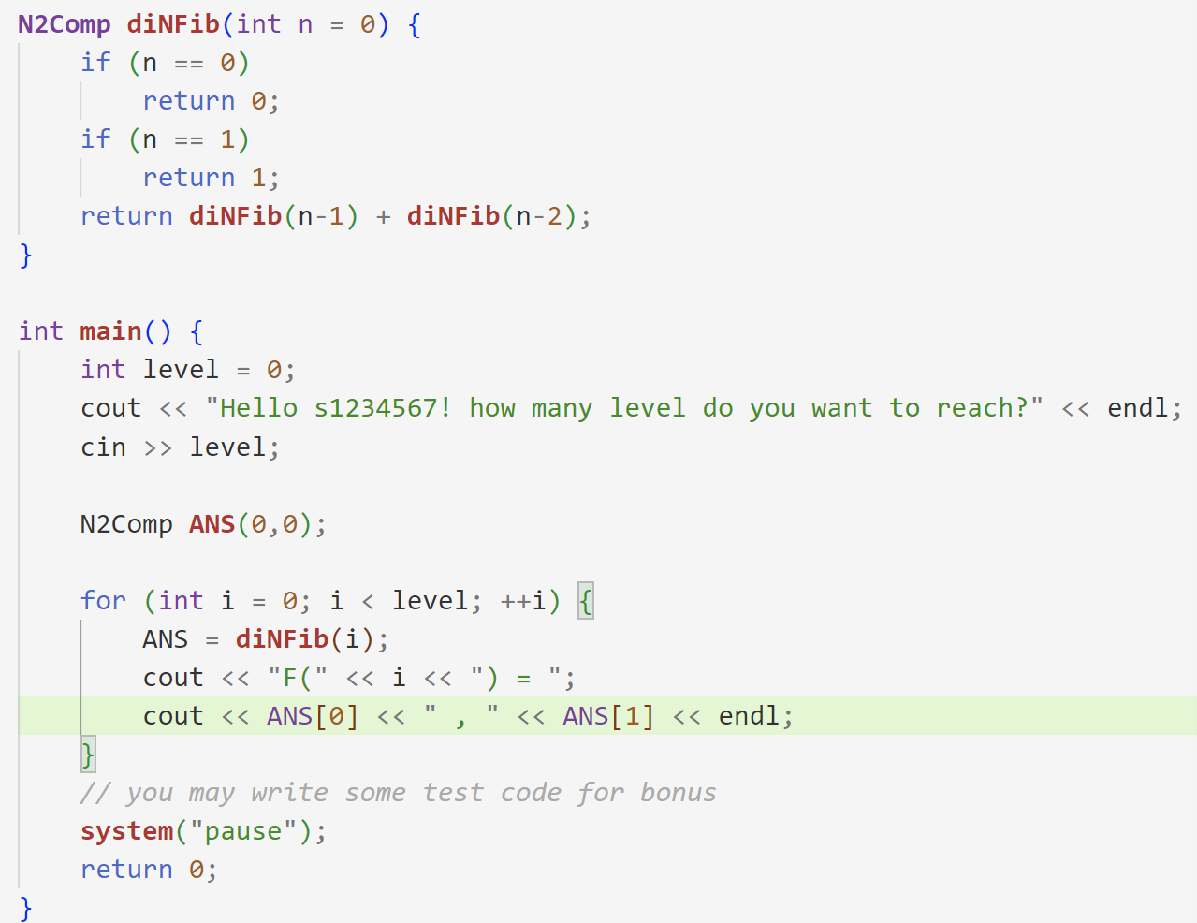
基礎班: 請設計N2Comp物件 並符合下列主程式
S

Slide 6
基礎工作應包含：
S
正確的使用設計物件 (建構/解構)
內含兩個int
operator = + <<
operator [] (用來取出第一個跟第二個元數)
operator >> (Bonus)
(想一個辦法讓使用者可以輸入這個二元數)

Slide 7
基礎班: 請設計N2Comp物件 並符合下列主程式
S

Slide 8
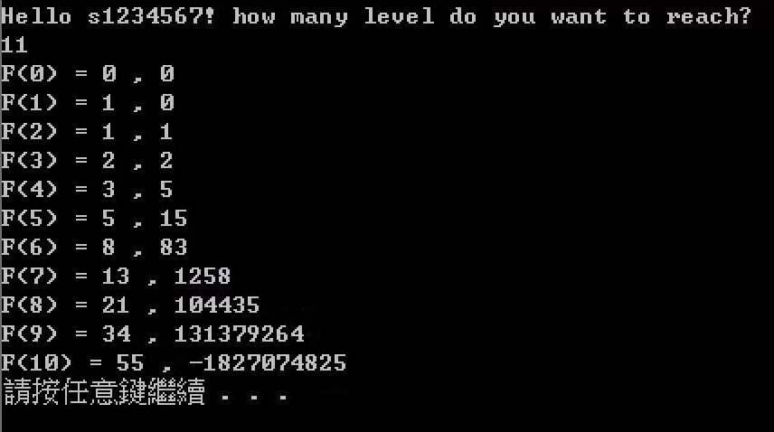
輸入１１時的輸出… （最後面已經超過int可顯示範圍！）
!!
13,720,593,435,895 (F10)
1,802,601,467,251,116,281,369 (F11)
(我們下個作業來解決)

Slide 9
繳交作業
你需要繳交：
類別程式碼：s1234567_N2Comp.h 與 .cpp
內含N2Comp和BigInt兩個類別
主程式 s1234567_Hw2.cpp
如果你有撰寫額外加分項目請提供
必須要可以編譯執行
主程式執行檔、專案檔．．．無需提供

Slide 10
1102 HW3
P
Funny BIG Fibonacci
4/3 MON. 23:59
Assignment

Slide 11
主任務: 把二元數內容物換掉，解決大數問題
S

Slide 12
大數是什麼？
P
A Big Number in computer science means a big number which could not been stored inside ONE fundamental type (int, float, char…)
For example, the maximum integer in the C++ is long long int, the legal range of this number is
-2⁶⁴⁻¹ ~ 2⁶⁴⁻¹ -1
Notes:
這邊我們回歸一下大數的基本定義，跟上一次作業基本上是一樣的

Slide 13
簡單的方案 >> 用陣列儲存
P
Use an array of integer to implement a big number. Each integer store parts of this big number.
EXAMPLE:
4352304578934052384750348570 =
4 352 304 578 934 052 384 750 348 570
作業要求：請使用動態配置陣列、每個格子放三位數 (0~999)
*若是你在動態陣列遇到困難，可以改用靜態 (扣分)
Notes:
這邊我們回歸一下大數的基本定義，跟上一次作業基本上是一樣的
然後一樣要注意輸出的排版和負號的處裡與呈現

Slide 14
製作BigInt類別並解決大數問題 應該包含以下項目
S
大數的＋* = 建構/解構
可支持100位數以上，一格儲存3位數
Operator [] 提取任意位數
Operator << （輸出用）
提示：通常你還需要先思考怎麼處理進位，未來則是想怎麼處理乘法，輸出格式如下。
13,720,593,435,895

Slide 15
繳交作業
你需要繳交：
類別程式碼：s1234567_N2CompV2.h 與 .cpp
內含N2Comp和BigInt兩個類別
主程式 s1234567_Hw3.cpp
如果你有撰寫額外加分項目請提供
請製作一份投影片(pptx 或 pdf)說明你的實作中自己發想/有創意/或是可能的加分項目。
必須要可以編譯執行
主程式執行檔、專案檔．．．無需提供

